Slide 1
Python3.x
Interpreted high-level programming language
开发工程部 冯泽明
https://github.com/newgr8player
https://newgr8player.gitee.io/
Notes:
设计模式 - 可复用的面向对象软件元素

Slide 2
模块
Part V

Slide 3
模块
使用模块
Python本身就内置了很多非常有用的模块， 只要安装完毕， 这些模块就可以立刻使用。
import sys
if __name__=='__main__':
print('')

Slide 4
模块
作用域
Python中并没有明确的限制共有与私有变量，通常情况下使用__下划线作为前缀的即视为私有变量，此时在编程过程中就不应该直接引用这个变量了。

Slide 5
模块
安装第三方模块
pip 命令
通过 wheel 文件
通过二进制包
通过包管理工具（Anaconda）
Notes:
Anaconda安装使用教程
https://newgr8player.gitee.io/2018/03/24/Python%E9%9B%86%E6%88%90%E7%8E%AF%E5%A2%83Anaconda%E4%BD%BF%E7%94%A8/

Slide 6
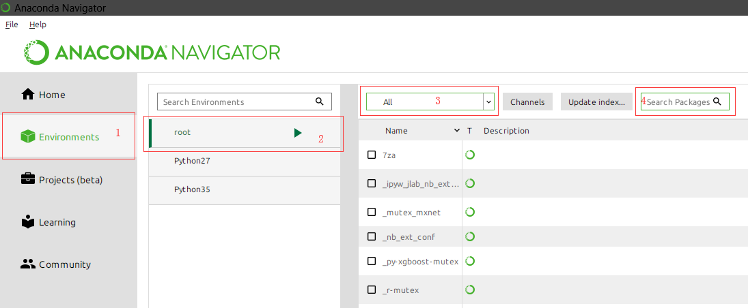
模块
安装第三方模块

Slide 7
模块
模块搜索路径
当我们试图加载一个模块时， Python会在指定的路径下搜索对应的.py文件， 如果找不到， 就会报错：
>>> import mymodule
Traceback (most recent call last):
File "<stdin>", line 1, in <module>
ImportError: No module named mymodule

